Slide 1
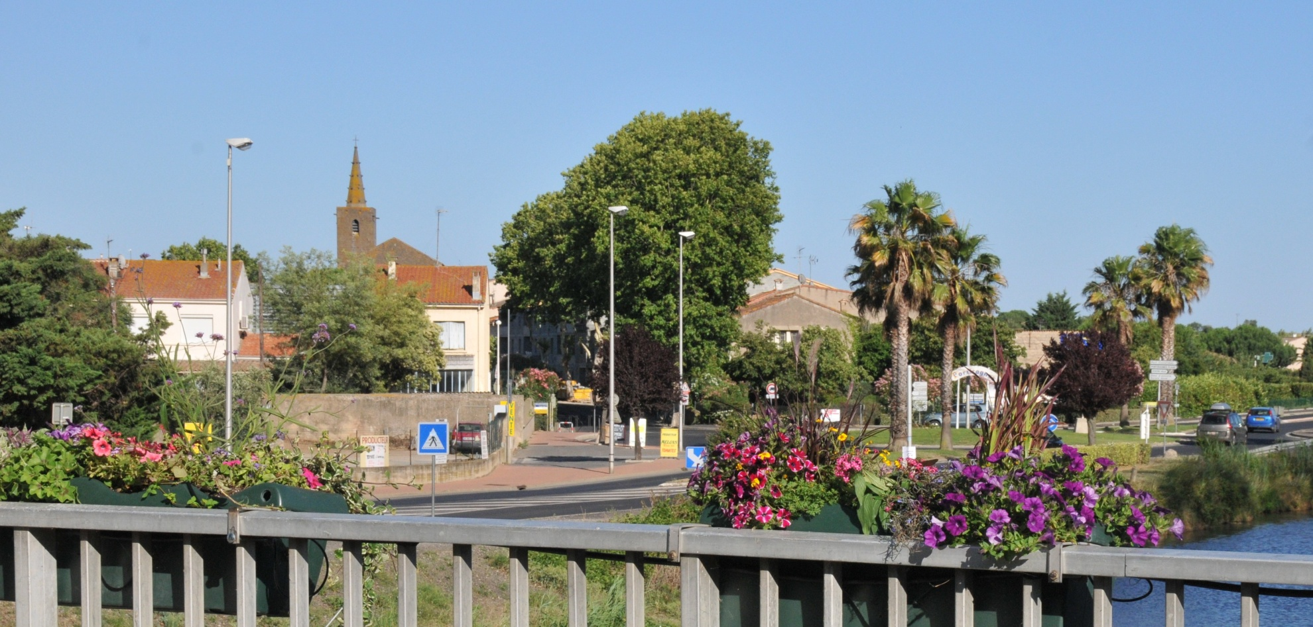
2012

Slide 2
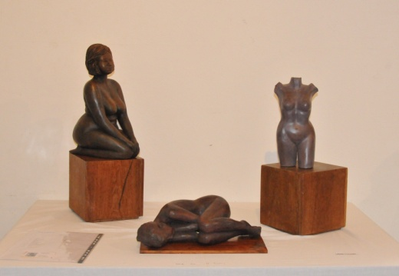
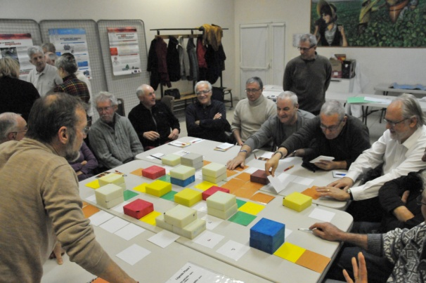
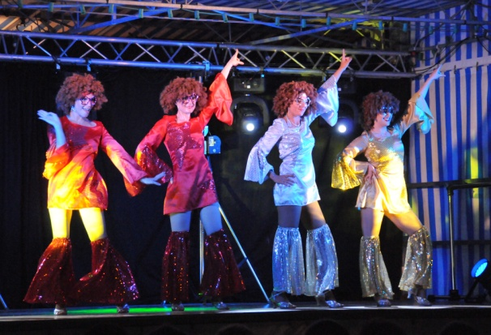
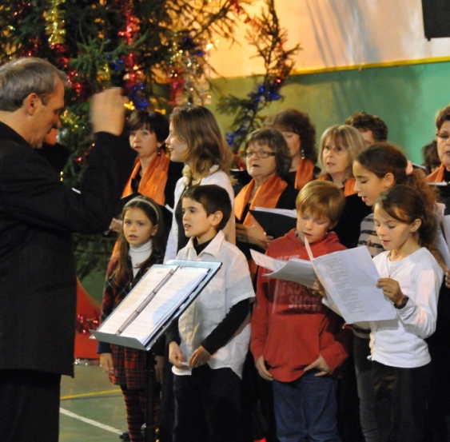
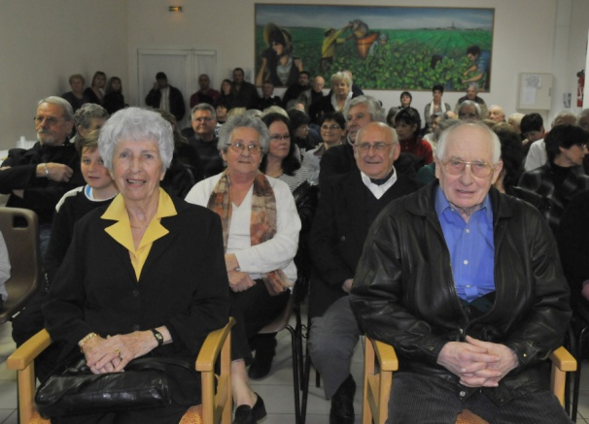
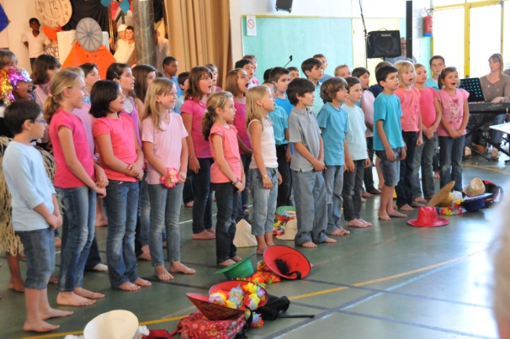
Rétrospective de l’année 2011
par commission municipale

Slide 3
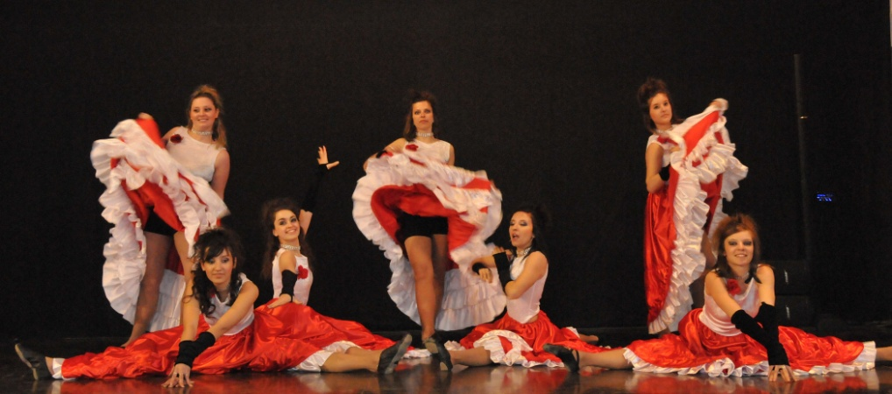
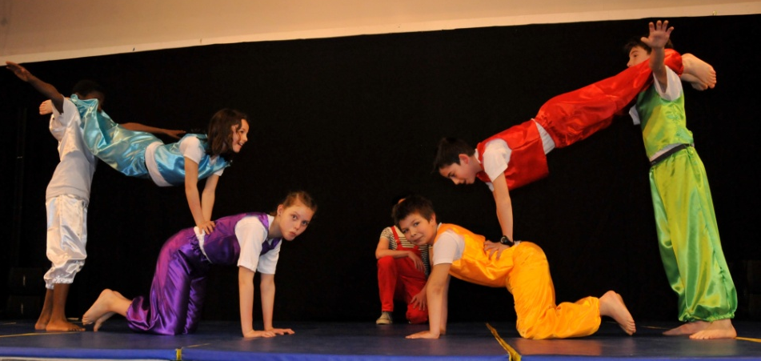
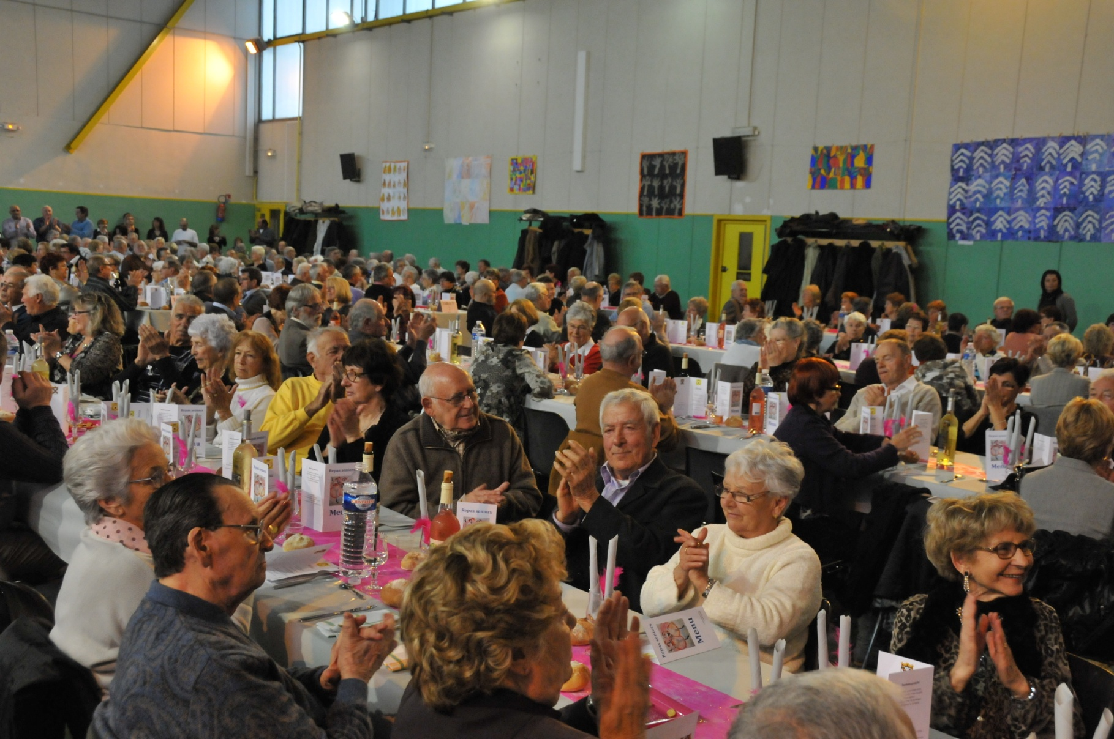
C.C.A.S

Slide 4
Les finances
Augmentation de notre capacité d’autofinancement
Evolution de la dette et des charges financières

Slide 5
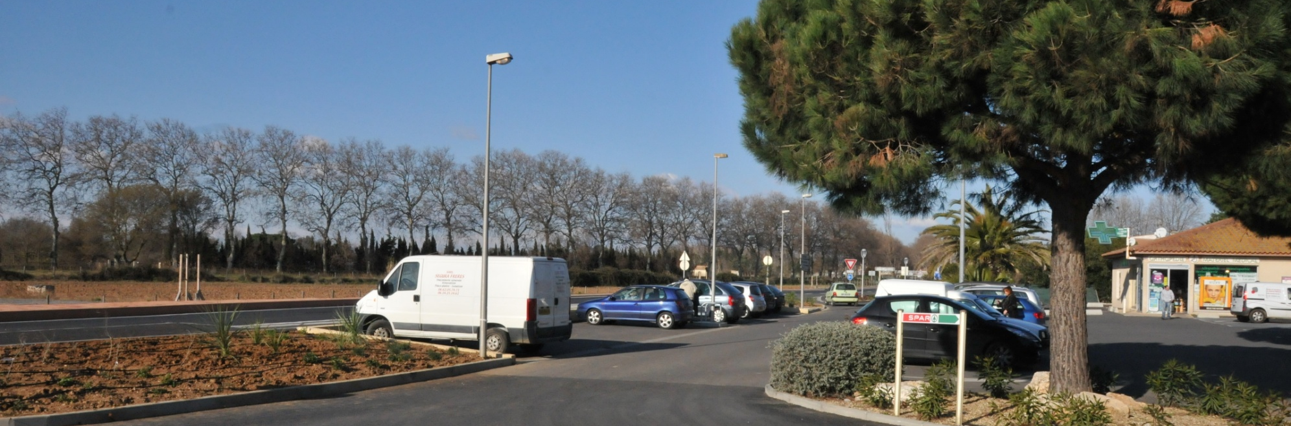
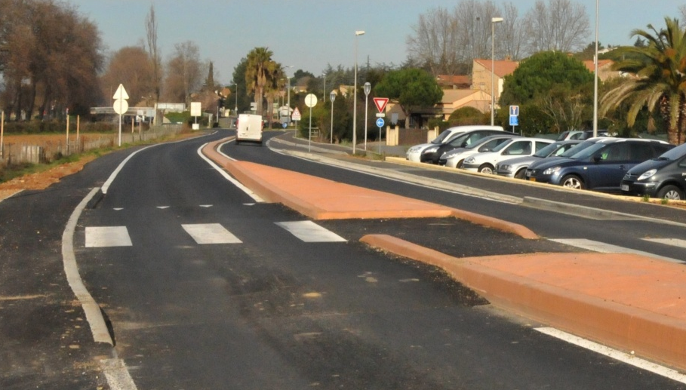
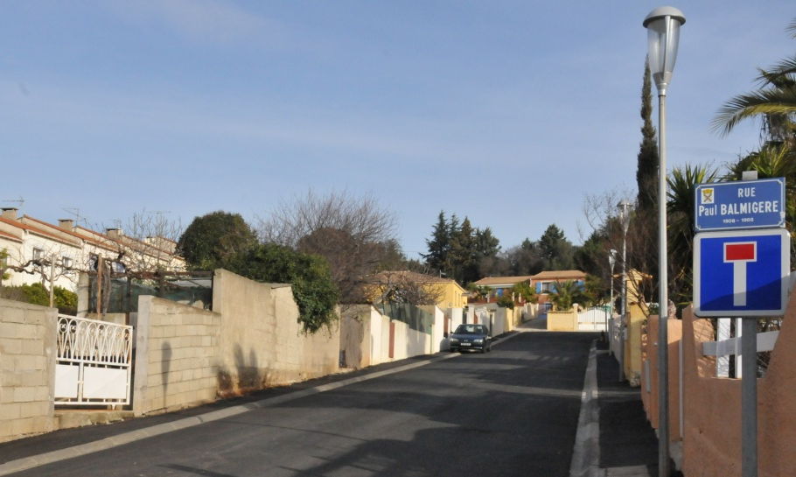
Les travaux et la voirie
Centre médical , CD 37 et revêtement rue Paul Balmigère

Slide 6
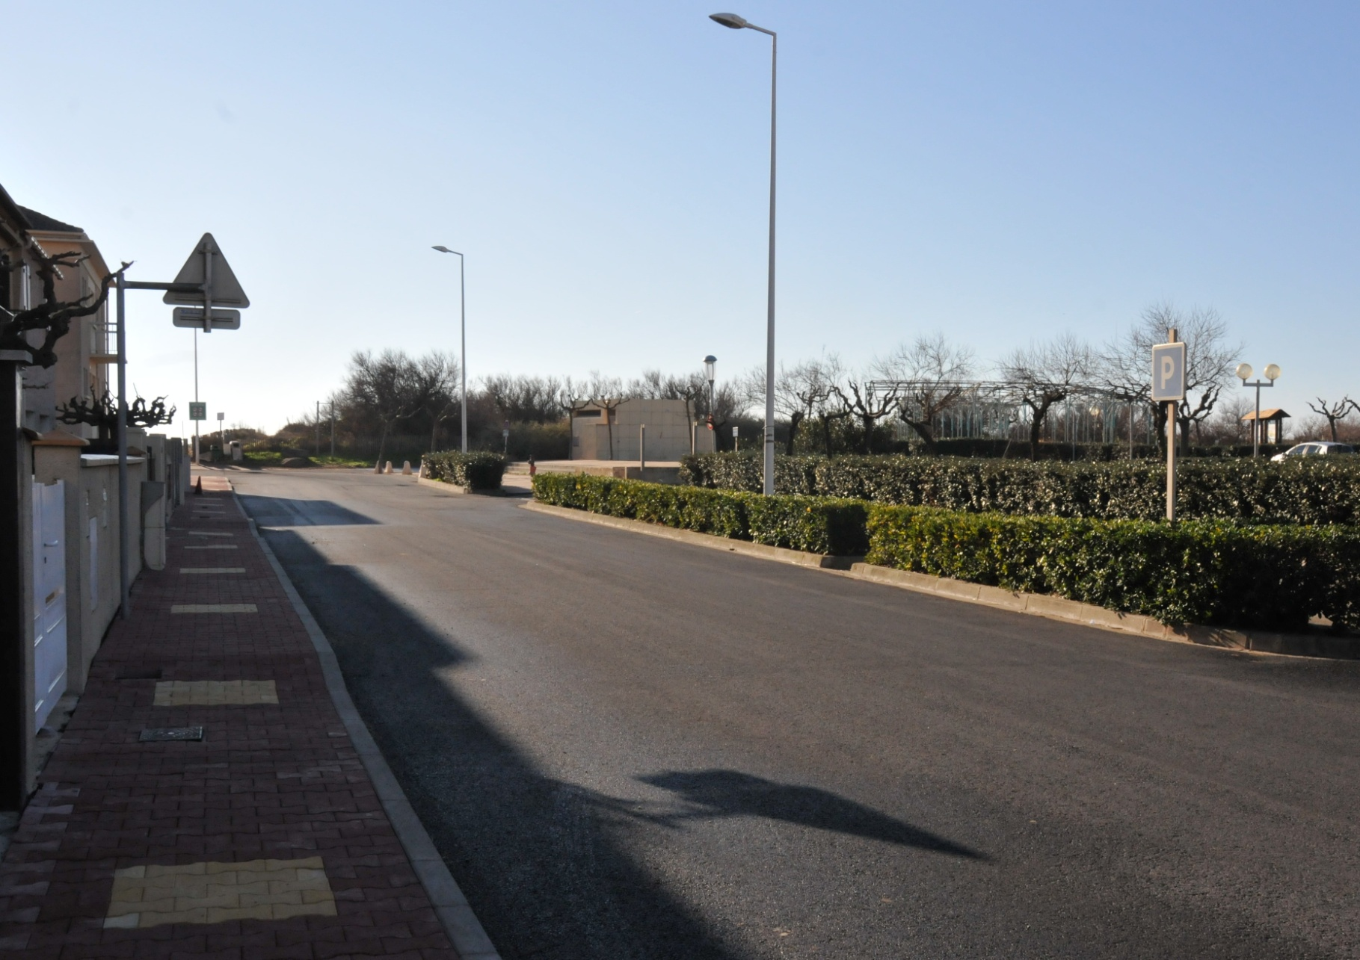
Les travaux et la voirie
Avenue de la tramontane revêtement et finition des trottoirs (régie)

Slide 7
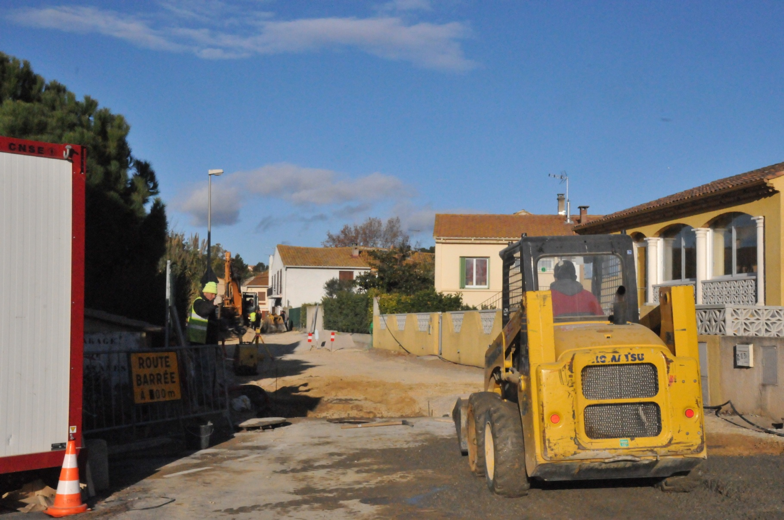
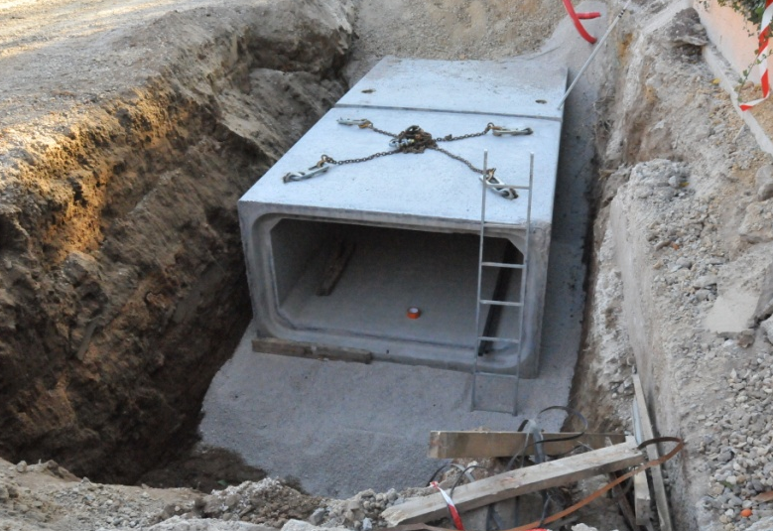
Les travaux et la voirie
Chemin de la Condamine : réseau pluvial, plateau traversant et revêtement

Slide 8
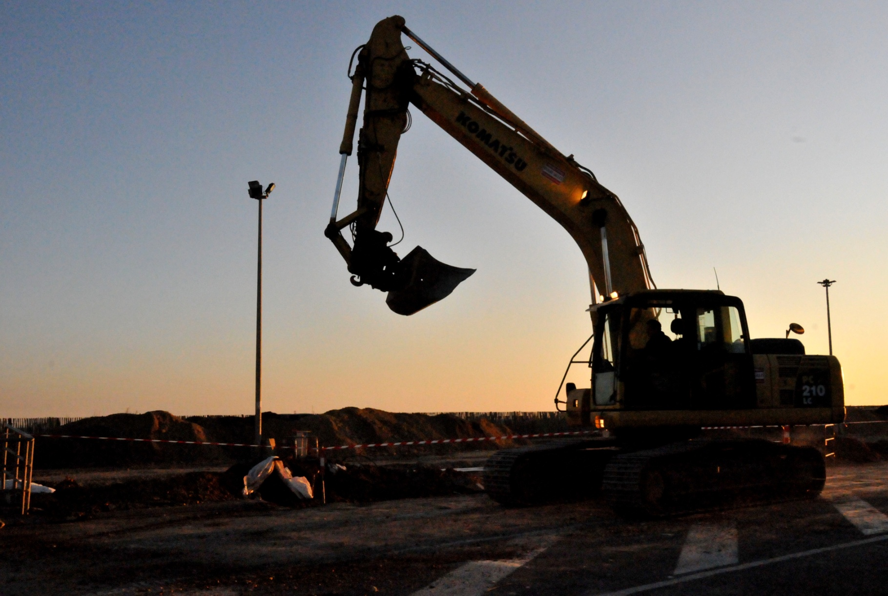
Les travaux et la voirie
Place des Embruns (front de mer) : travaux d’aménagement

Slide 9
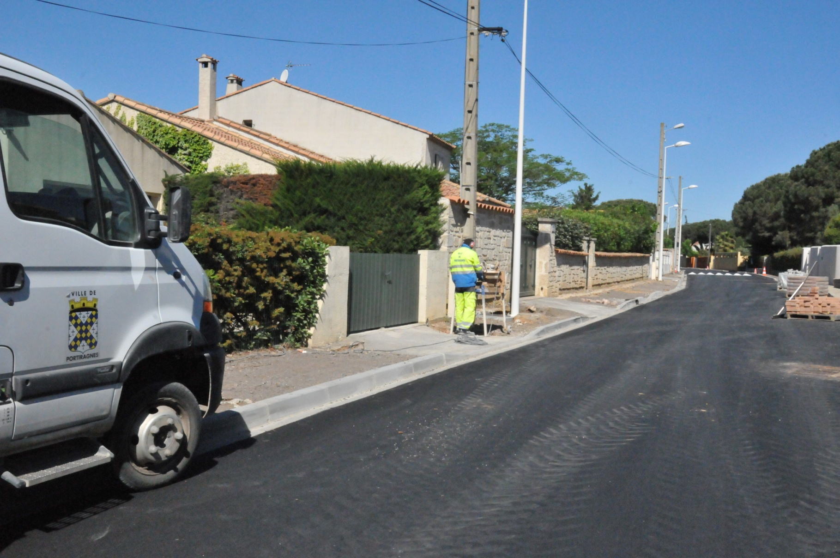
Les travaux et la voirie
2012 : 2ème tranche Chemin de la Procession

Slide 10
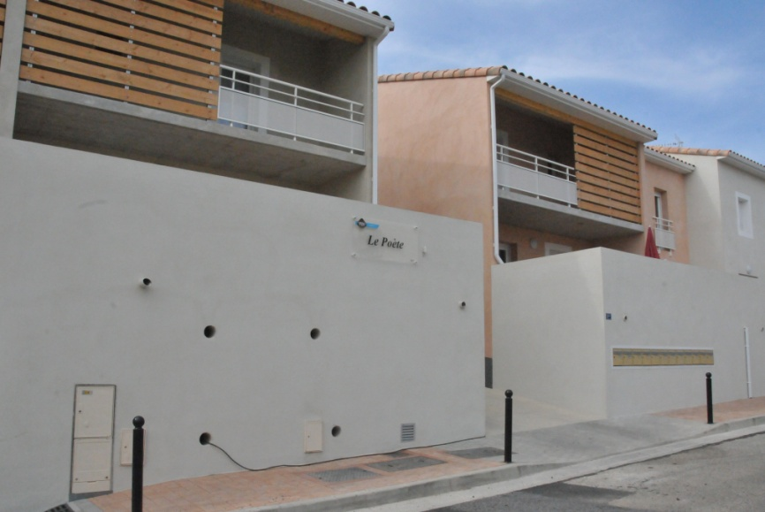
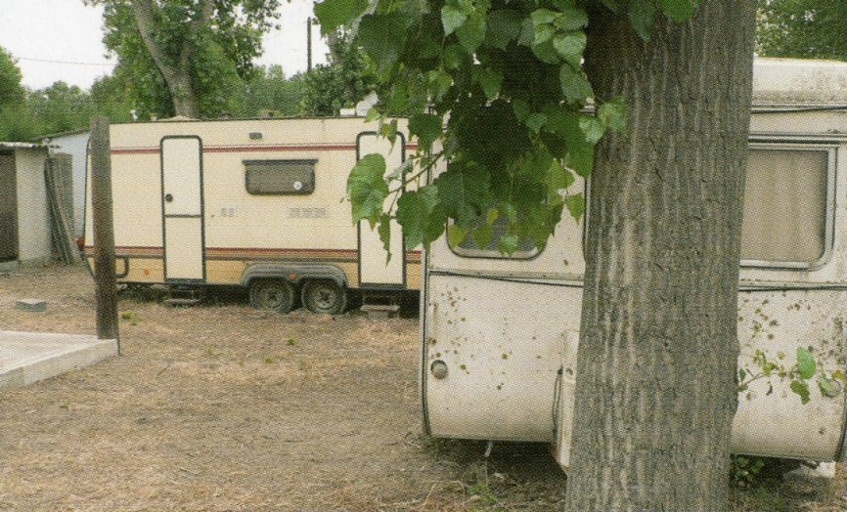
Urbanisme
Les logements sociaux : 12 logements
Résidence le Poète
Le Puech
Le Plan d’Accéssibilité de la Voirie et des Espaces publics (P.A.V.E)
Future ZAC Sainte Anne
Lutte contre la cabanisation

Slide 11
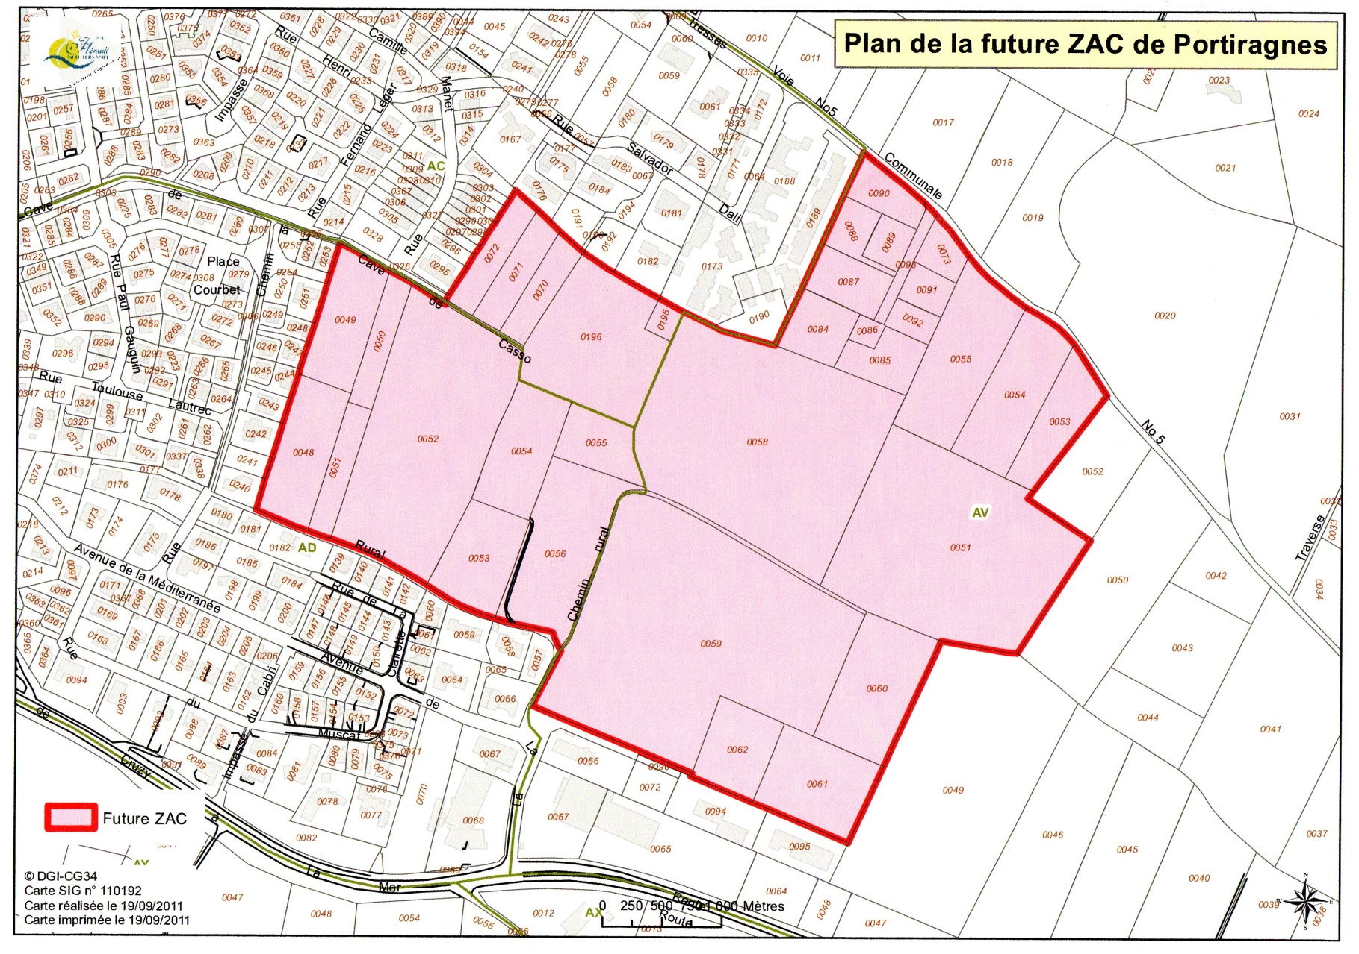
Urbanisme
Projet de la future ZAC Saint Anne

Slide 12

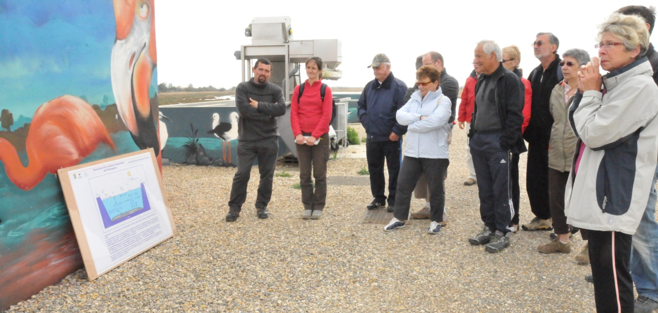
Développement durable
Rendement des réseaux
maitriser à 95 %
Journées du développement durable

Slide 13
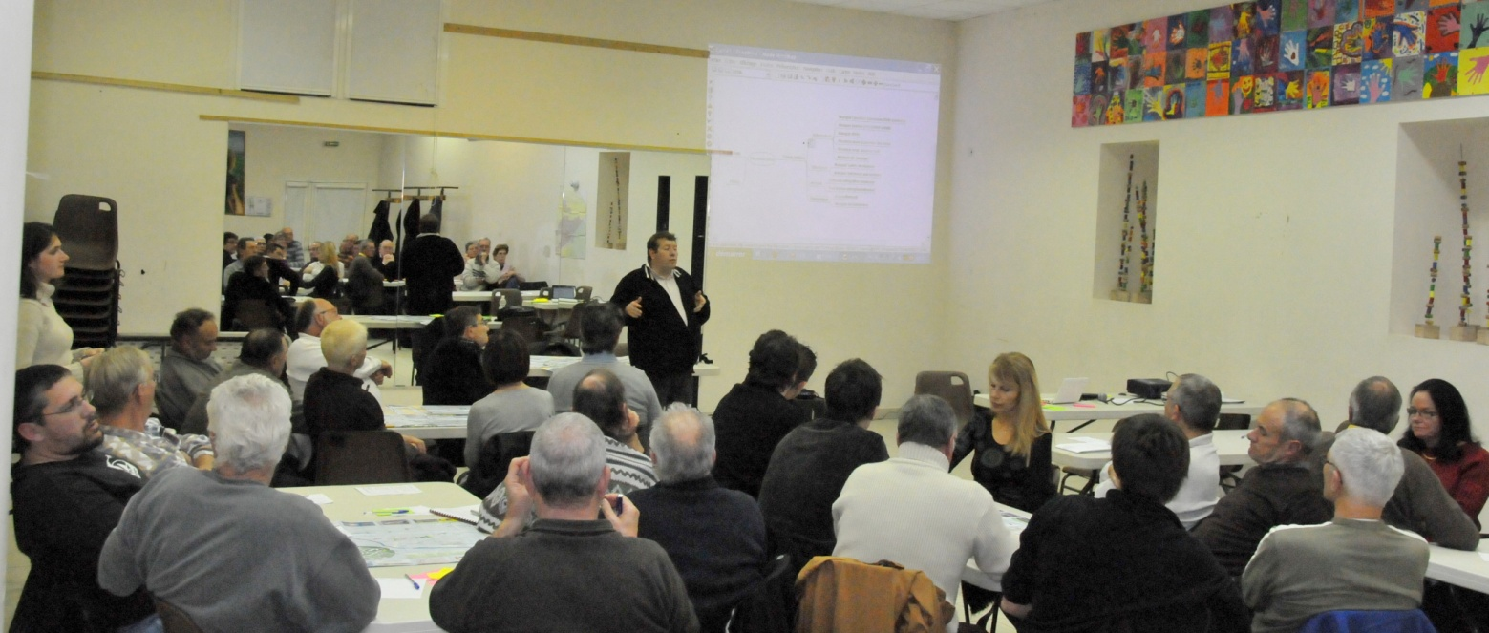
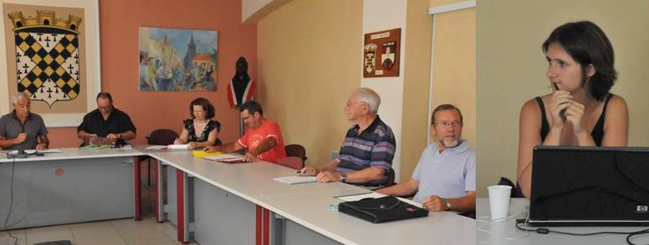
Développement durable
Les ateliers de concertation AGENDA 21
(1er trimestre 2011)
Plan d’action validé par le COmité de PILotage
(COPIL de septembre)

Slide 14
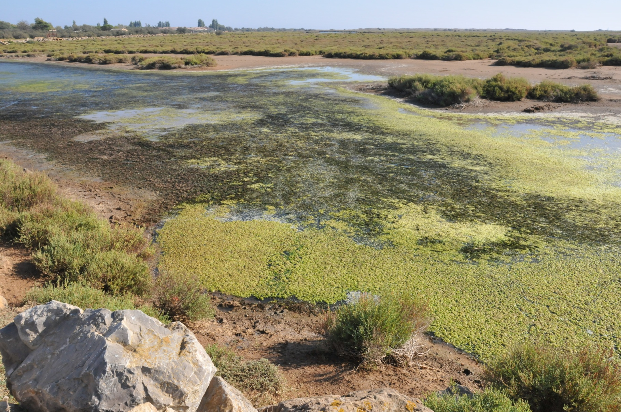
Développement durable
2012 : Village où il fait « bon vivre »

Slide 15
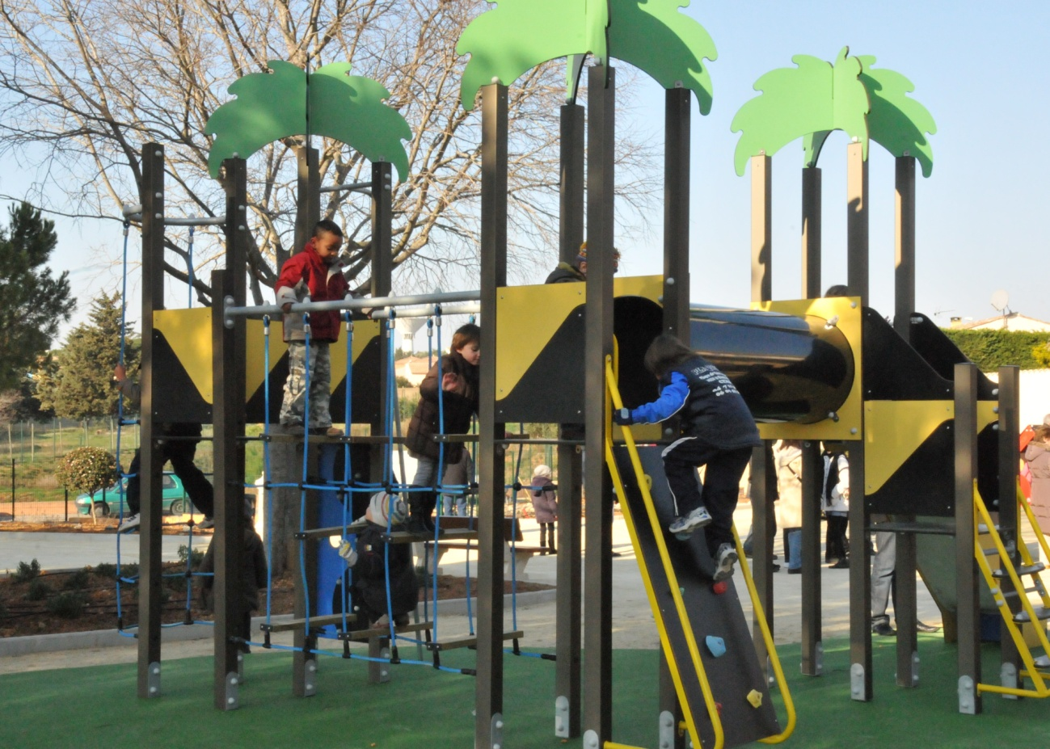
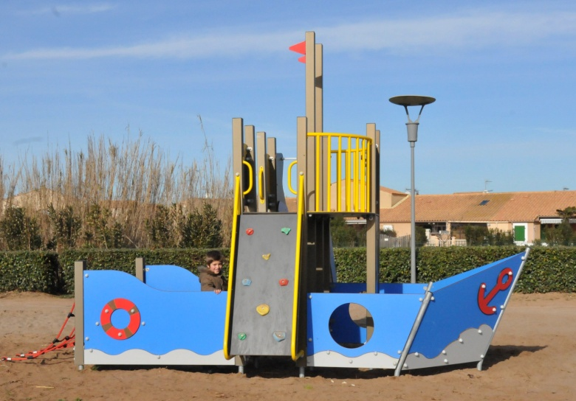
Ecole, jeunesse et petite enfance
Création et inauguration
de l’Aire de jeux
de l’avenue de l’égalité
et à la plage

Slide 16
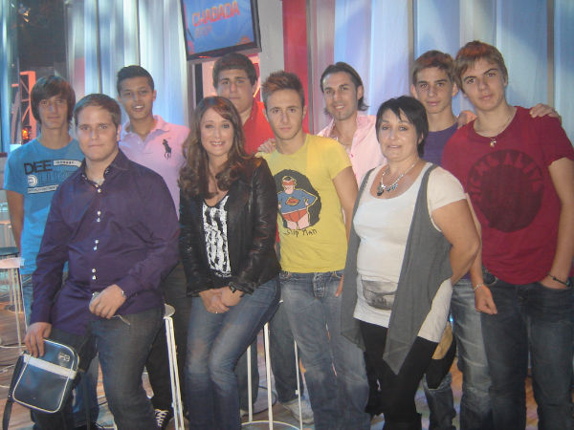
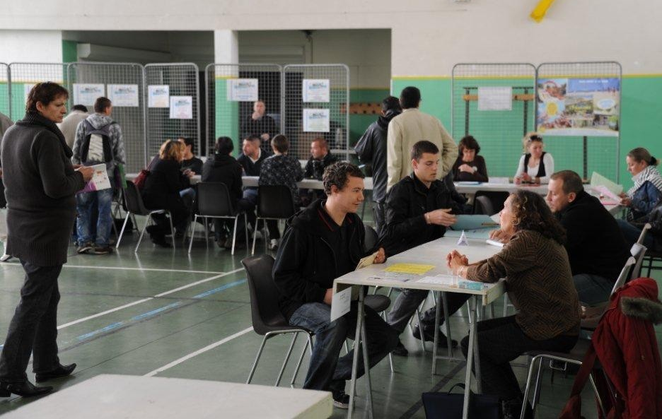
Ecole, jeunesse et petite enfance
Voyage pédagogique à Paris
dans le monde de l’audiovisuel
avec l’Espace jeunes (novembre)
Forum de l’emplois
saisonniers (mars)

Slide 17
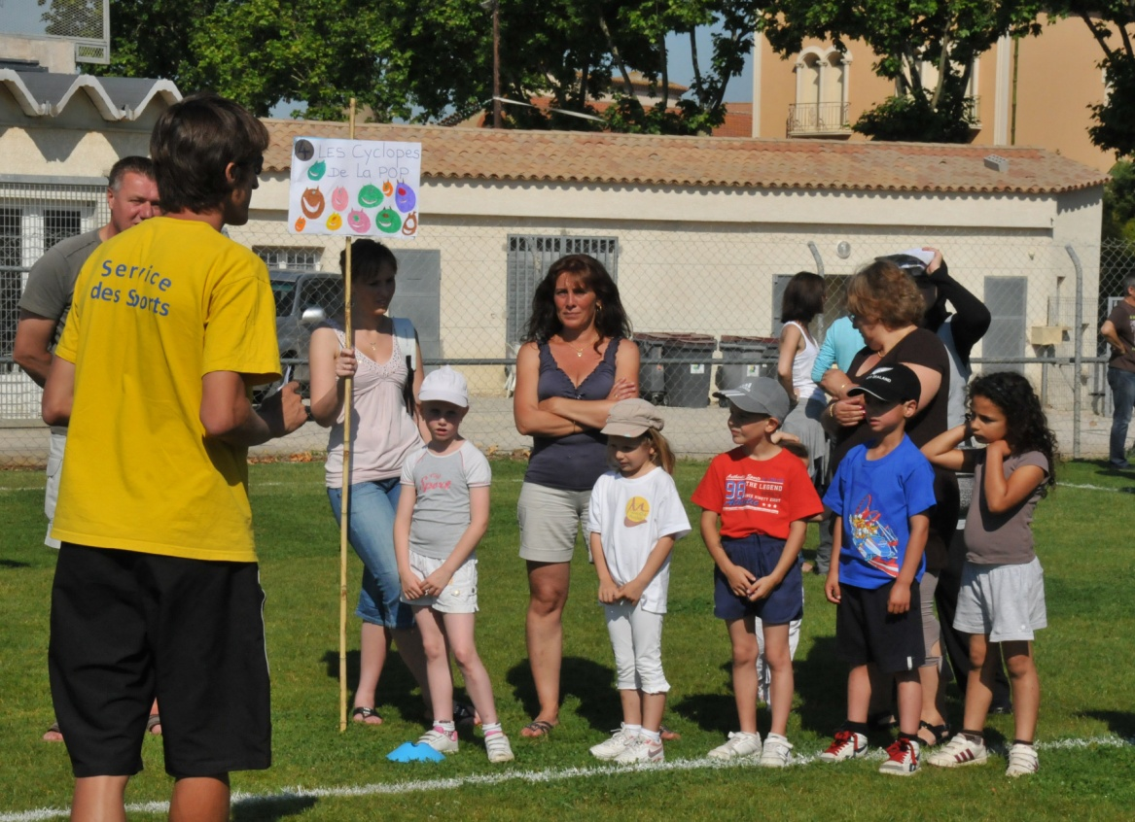
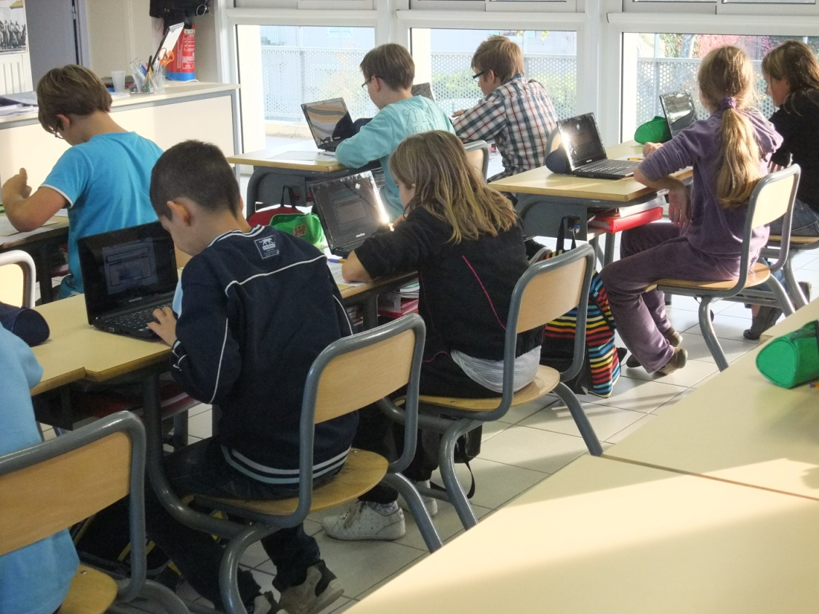
Ecole, jeunesse et petite enfance
Olympiades des écoles (mai)
Nombreux nouveaux équipements
pédagogiques aux écoles

Slide 18
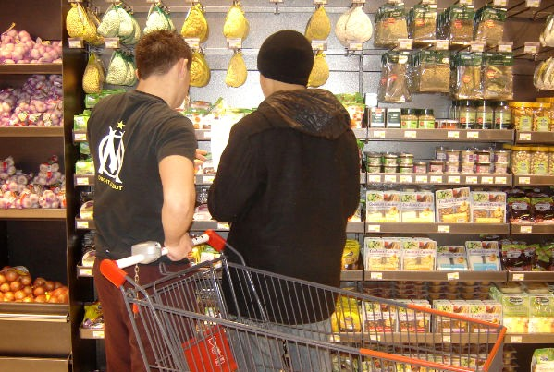
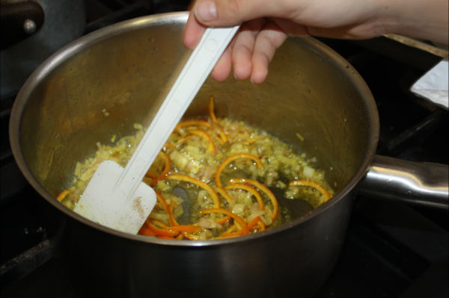
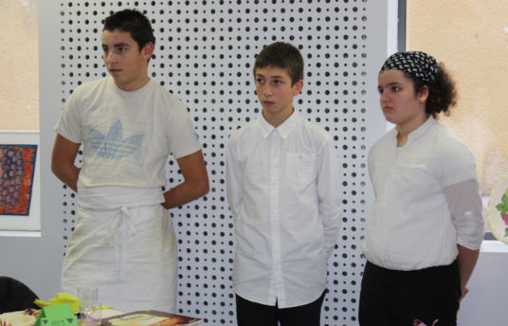
Ecole, jeunesse et petite enfance
Animations «jeunesse» : Concours 2011
des p’tits chefs…
… du marché à la réalisation d’un vrai repas

Slide 19
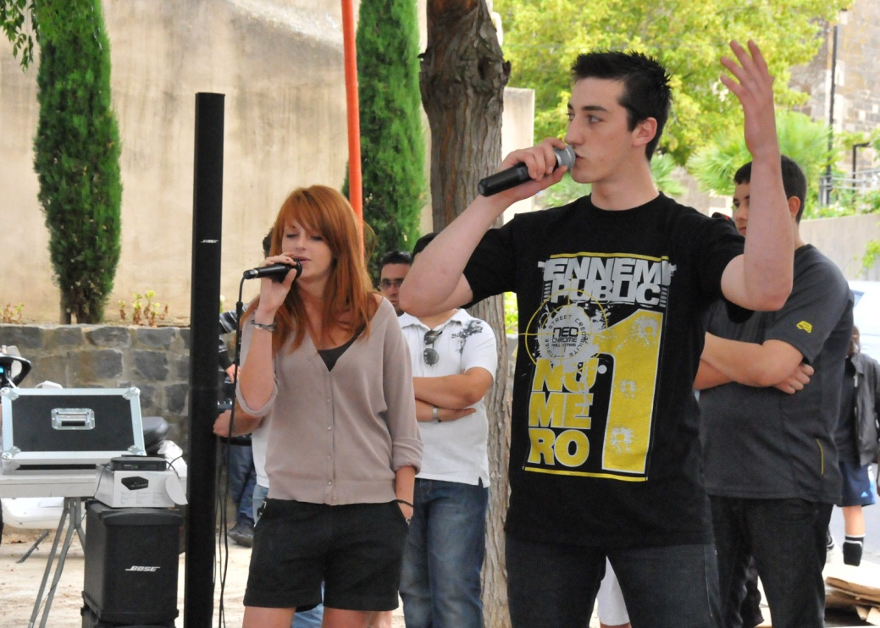
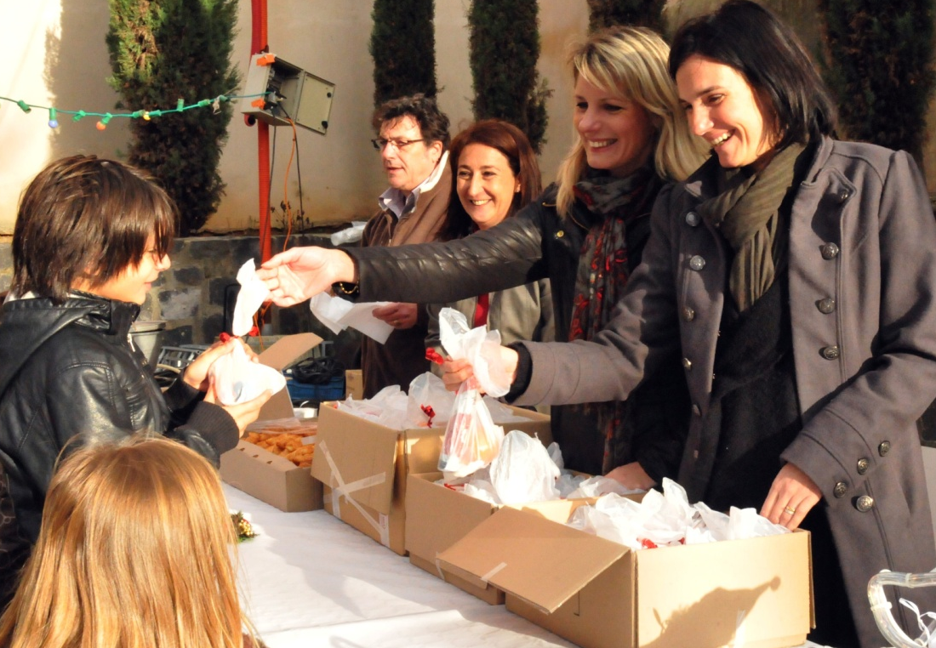
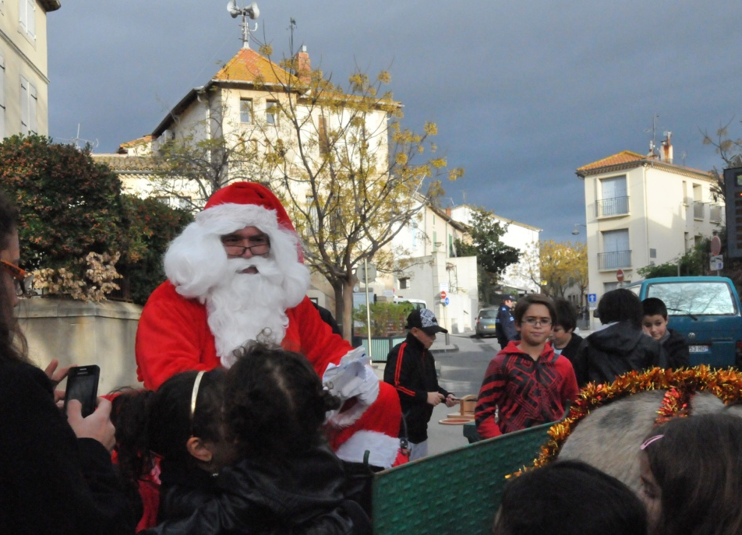
Ecole, jeunesse et petite enfance
Animations «jeunesse»
(Rap, Théâtre, Hip hop…)
Passage du Père Noël au village

Slide 20
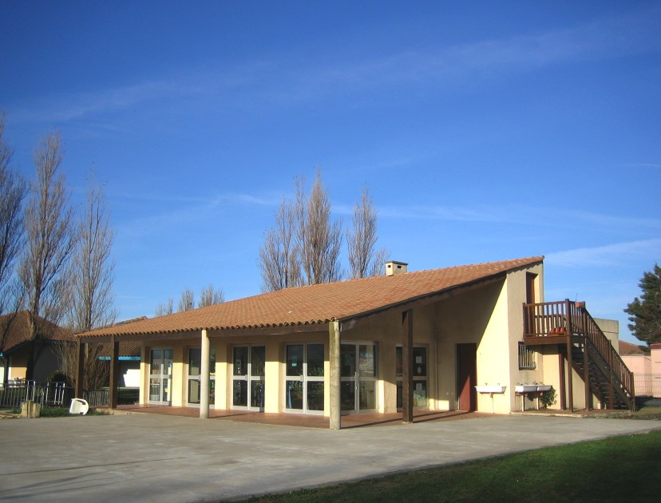
Ecole, jeunesse et petite enfance
2012
Projet 2012 : Réaménagement du centre aéré Monique Saluste

Slide 21
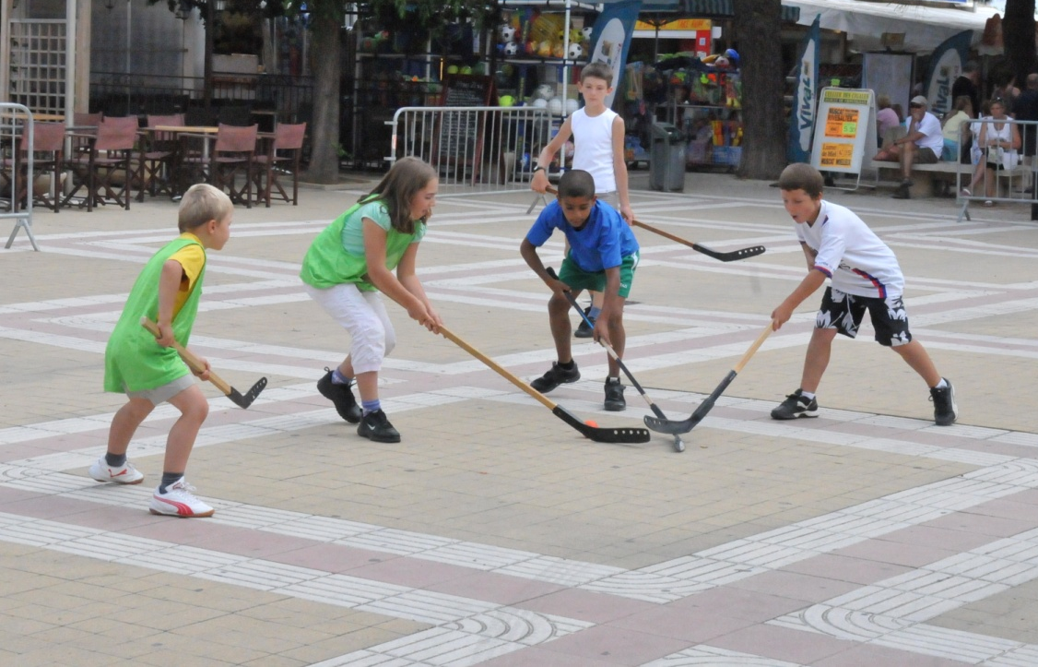
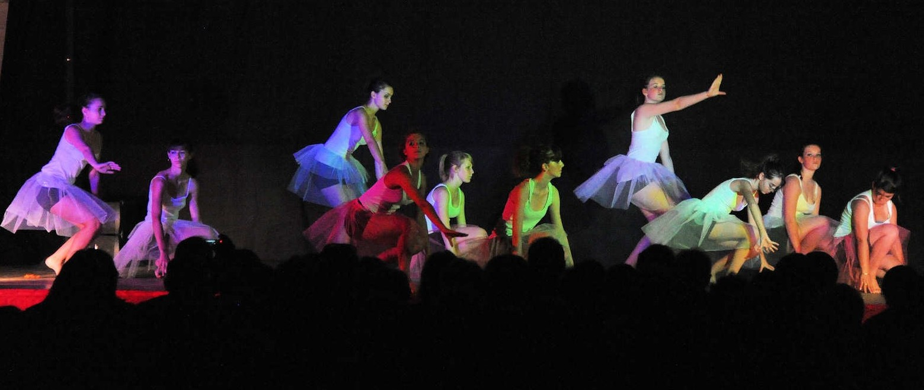
Le sport et la vie associative
Club Omnisport

Slide 22
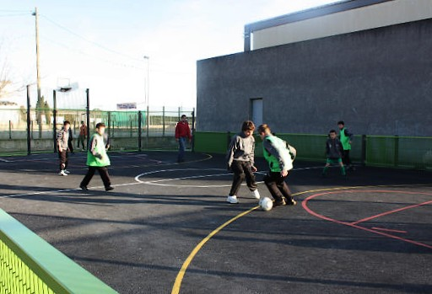
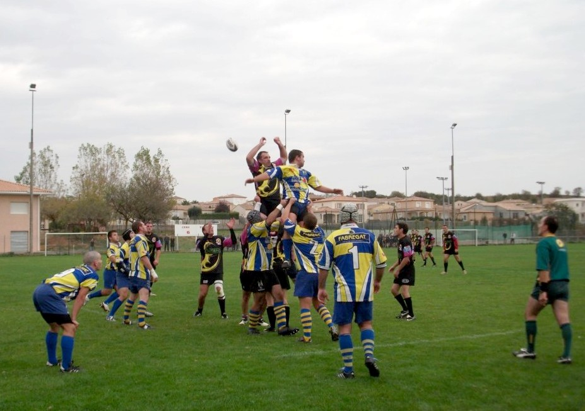
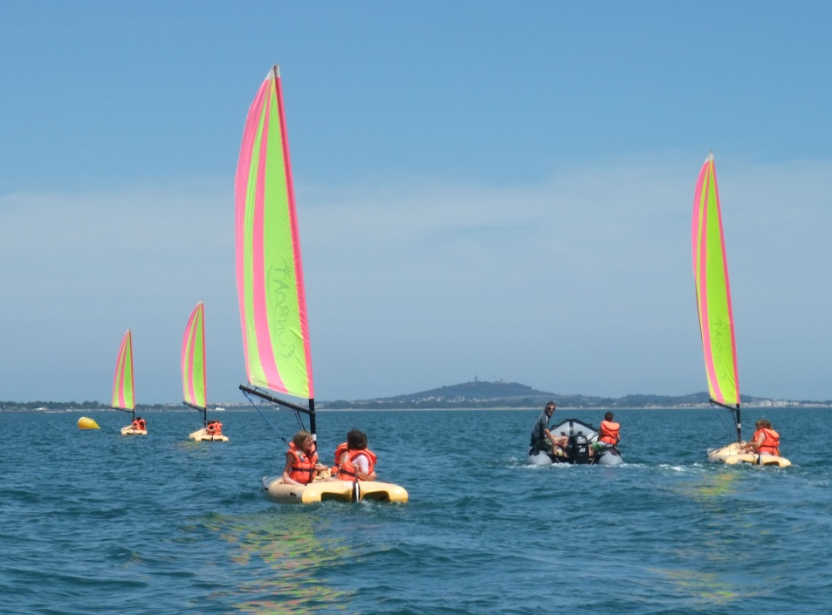
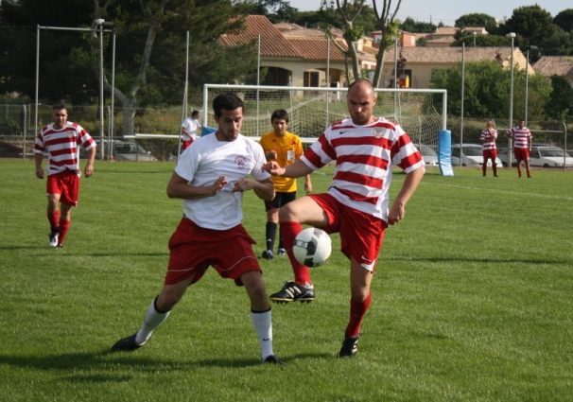
Le sport et la vie associative

Slide 23

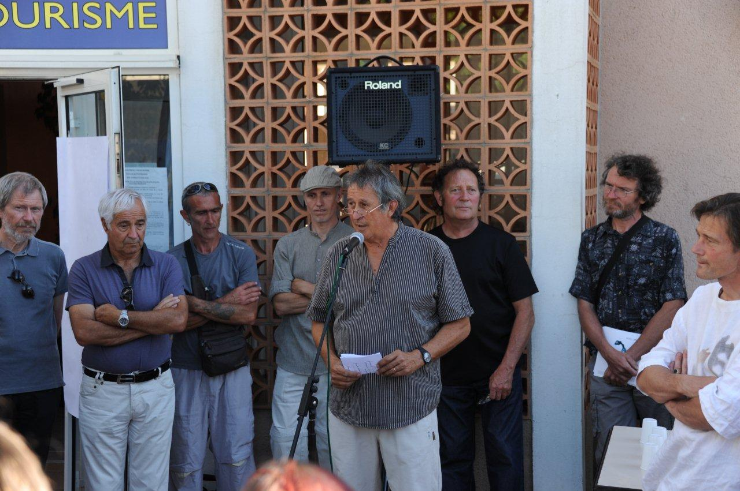
La vie associative
Les 10 ans
de la Palette Portiragnes
avec 13 artistes invités

Slide 24

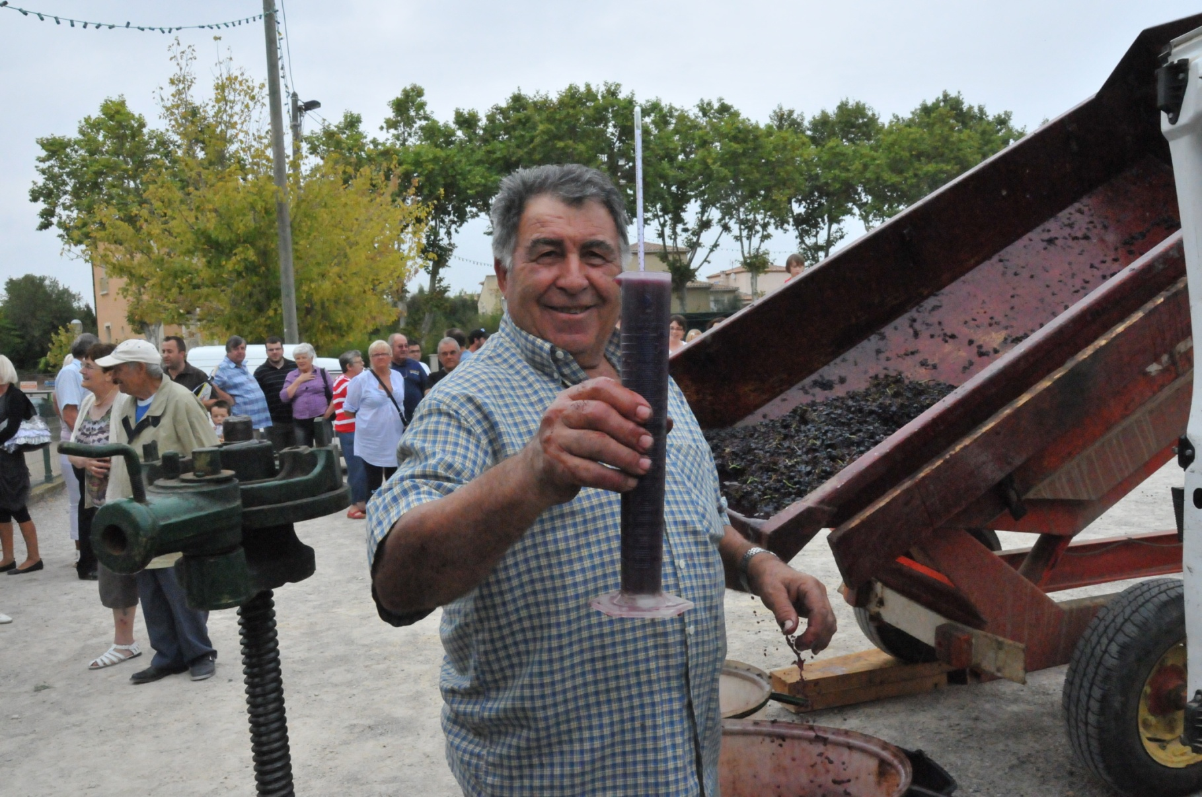
La vie associative
Les 10 ans
de l’ Association du jumelage
Portiragnes / Vieille Brioude
… avec l la Fête
des vendanges
(septembre)

Slide 25
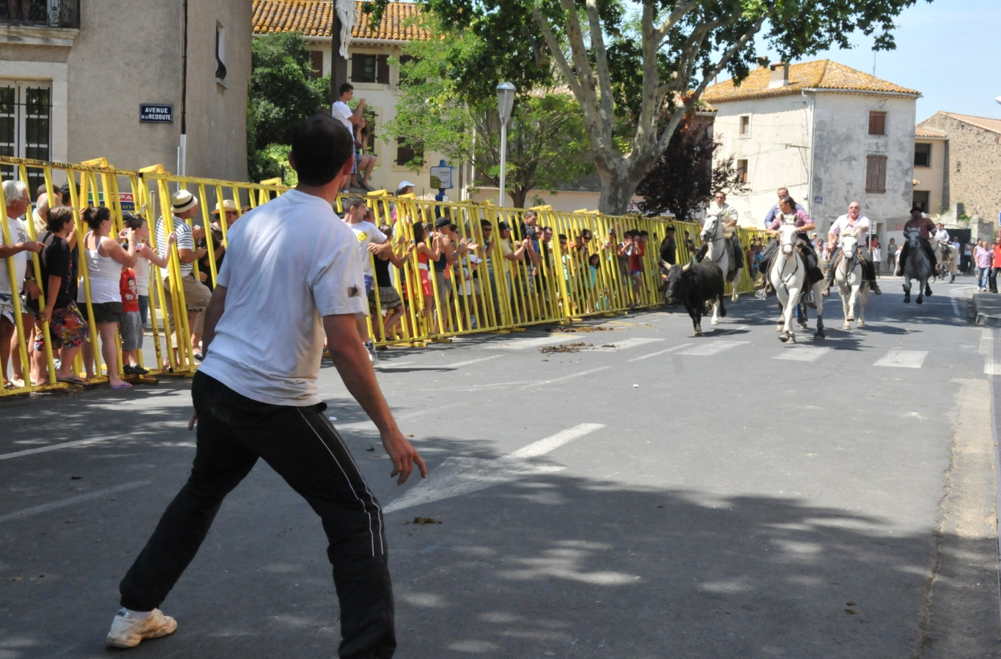
La vie associative
Animations de l’été avec Lou Camarguen, le Comité des fêtes ou la Palette…

Slide 26
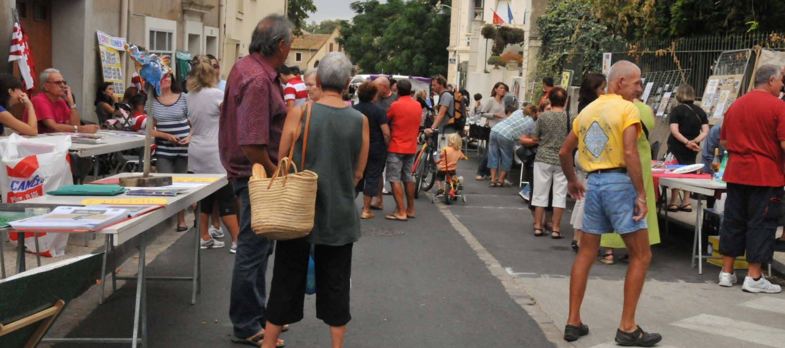
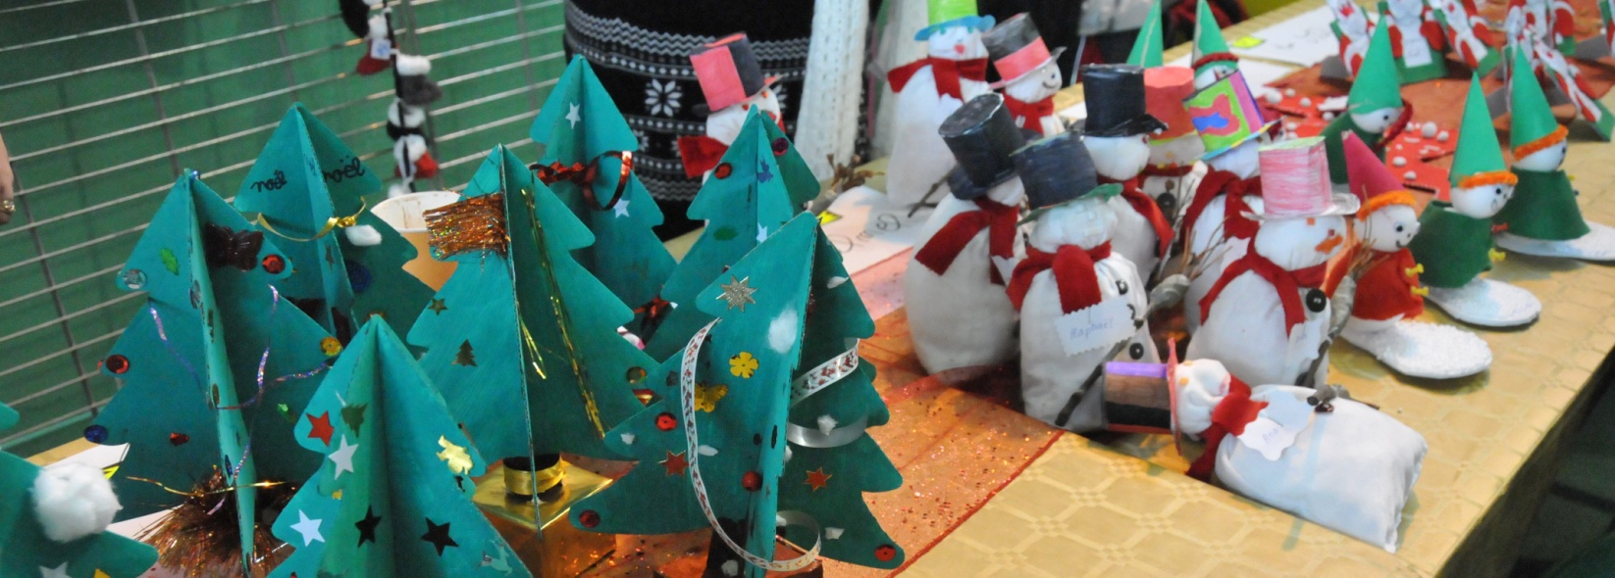
La vie associative
La Matinée
des Associations
en
septembre
Marché
de
Noël

Slide 27
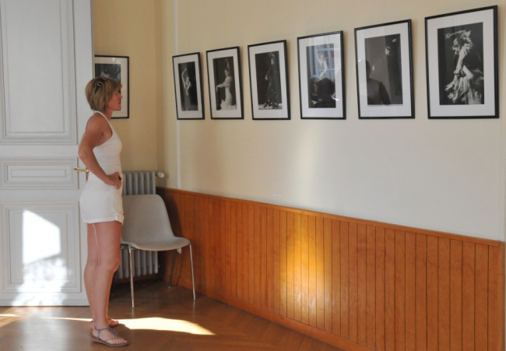




La vie associative

Slide 28


La Culture et le Patrimoine
Semaine culturelle et Sportive
Fête de la musique

Slide 29


La Culture et le Patrimoine
Bicentenaire de la naissance de
Pierre DUCHARTRE (1811 – 2011)
Nouvel équipement
à la médiathèque

Slide 30



La Culture et le Patrimoine
Inauguration
de la Salle Jean Ferrat
Théâtre avec SortieOuest :
Le Barbier de Séville (février)
Jean Claude Carrière (octobre)

Slide 31





Festival CANALISSIMÔ
Le premier week-end
de juillet
avec

Slide 32




Le tourisme
Saison 2011 : Fréquentation en hausse
Nouveau site internet
Spectacles plus variés aux arènes
(les Minis, le Printemps des musiciens, l’ élection Miss littoral Biterrois) …

Slide 33


Le tourisme
Saison 2012 :
Aménagement du front de mer
avec une statue de
Michel JACUCHA

Slide 34


La communication
Le blog de la mairie :
131 000 visiteurs depuis mai 2008
avec un record de 1300 visiteurs
le 29 mars 2010 (carnaval)
+ de 300 articles par an
Nouveau panneau d’infos à la plage
Et toujours 5 bulletins municipaux par an

Slide 35



Sécurité
Vidéo protection , deuxième tranche en 2012
Astreinte de la Police Municipale 24 h sur 24 h
Voisins vigilants (2010)
et en octobre 2011
« Participation citoyenne »
PORTIRAGNES devient commune pilote à la demande de l’état

Slide 36



Cadre de vie
Rénovation de la déchèterie
ouverture le 30 janvier 2012
à 8 h 30

Slide 37

Réalisation
Commission communication
Janvier 2012
Traditionnel bulletin annuel avec la vie des Associations

